Slide 1
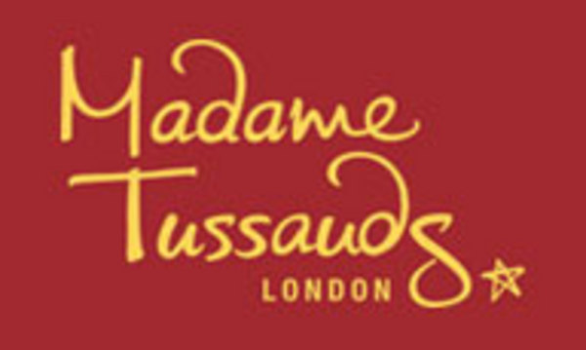
Muzeum Figur Woskowych Madame Tussaud

Slide 2
Historia Madame Tussaud
Muzeum Figur Woskowych Madame Tussauds zostało założone przez Marie Tussaud, która naprawdę nazywała się Marie Grossholtz i urodziła się 1 grudnia 1761 w Strasburgu, a zmarła 16 kwietnia 1850 w Londynie. Przybyła ona do Londynu po rewolucji francuskiej z wykonanymi wcześniej woskowymi odlewami głów zgilotynowanych francuskich arystokratów m.in. Marii Luizy, księżniczki de Lamballe. Jej muzeum było przekazywane z pokolenia na pokolenie. Ostatni portret wykonała 8 lat przed śmiercią.

Slide 3
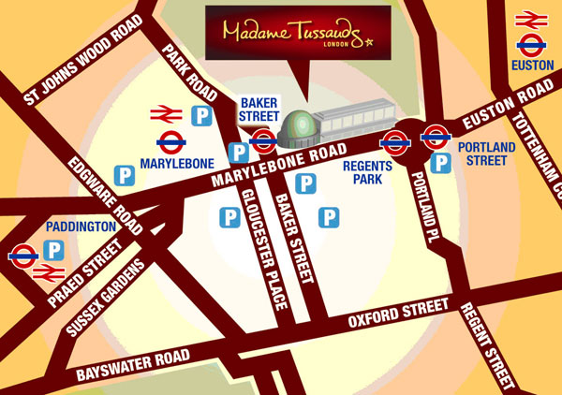
Początek Wielkiej Kolekcji
Po przybyciu do Anglii w 1835 założyła przy Baker Street pierwszą wystawę, w której prezentowała wykonane przez siebie woskowe portrety. Jednak w 1884 jej wnuk przeniósł siedzibę na Marylebone Road gdzie znajduje się do dziś.

Slide 4
Dzisiejsze muzeum.
Dziś w Muzeum Madame Tussauds prezentowane są naturalnej wielkości figury gwiazd filmu, muzyki czy sławnych osobistości takich jak:

Slide 5
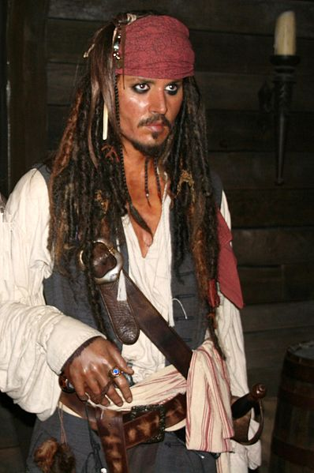
Johnny Depp jako Jack Sparrow

Slide 6
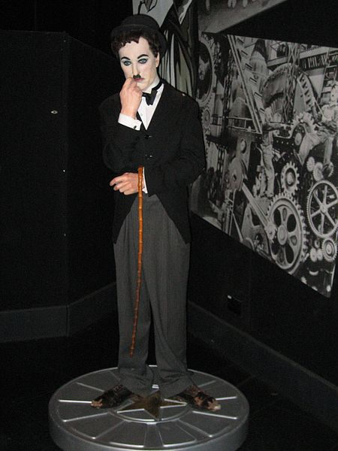
Charlie Chaplin

Slide 7
Marilyn Monroe

Slide 8
Lady Gaga

Slide 9
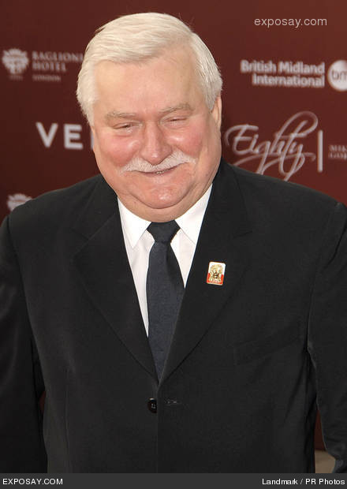
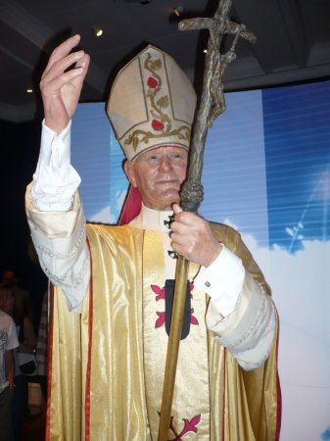
Polacy u Madame Tussauds
W Muzeum są figury Tylko dwóch polaków:
Lecha Wałęsy Jana Pawła II

Slide 10
Na zakonczenie sale w Muzeum
U Madam Tussaud jest wiele ciekawych sal takich jak:
sala sportu,
sala sław,
sala z Czerwonym fotelem z Big Brothera,
sala strachu,
obecnie sala piratów z Karaibów,
sala bohaterów filmowych,
sala gwiazd muzyki,
sala prezydentów, kanclerzy, sławnych ludzi,
sala poświęcona wielkiemu pożarowi Londynu w 1666.

Slide 11
Dziękuję za uwagę

